Slide 1
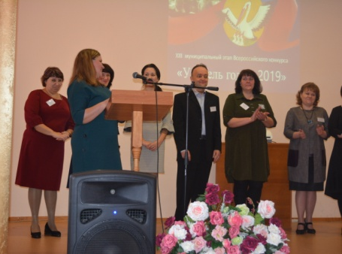
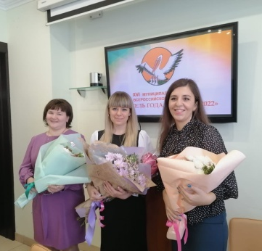
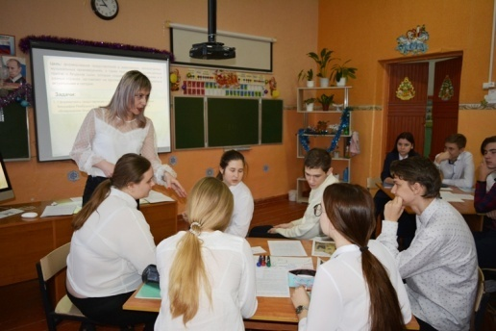
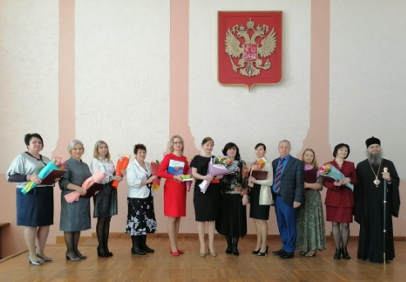
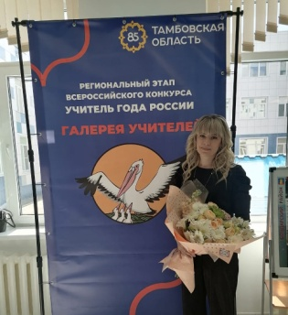
«Учитель года России-2023» муниципальный этап Всероссийского конкурса https://forumimc.68edu.ru/

Slide 2
Заочный тур
1. «МЕдиавизитка»
Цель конкурсного испытания: демонстрация конкурсантом наиболее значимых аспектов своей профессиональной деятельности и педагогической индивидуальности в контексте особенностей образовательной организации, в которой он работает.
Формат: видеоролик продолжительностью до 3 минут.
Технические требования к видеоролику: разрешение видео: не менее 1920х1080; горизонтальная съемка; не менее 25 кадров в секунду; пропорции видео: 16:9; формат видео: .mov или .mp4.
Видеоролик должен иметь заставку, содержащую сведения о конкурсанте (ФИО, должность, преподаваемый предмет/предметы) и общеобразовательной организации, в которой он работает (субъект Российской Федерации, населенный пункт, наименование).
Конкурсанты размещают видеоролики в облачном хранилище (Яндекс-диск, облако mail.ru и др.) и до 16 января 2023 года присылают ссылки по электронной почте mkuimc@mail.ru.
Критерии оценки конкурсного испытания: содержательность представленной информации; творческий подход к демонстрации педагогической индивидуальности.

Slide 3
I тур «Учитель-профессионал»
1. «МЕТОДИЧЕСКАЯ МАСТЕРСКАЯ»
Время проведения: 25 января 2023 г.
Формат проведения:
представление конкурсантом эффективных методических практик организации процесса обучения и воспитания обучающихся в соответствии с ценностными ориентирами и современными социокультурными тенденциями развития образования.
Выступление конкурсанта может сопровождаться презентацией, содержащей не более 12 слайдов. Для представления методических материалов конкурсантом может быть использован собственный интернет-ресурс (личный сайт, блог, в том числе и на странице социальной сети, страница на сайте образовательной организации).
Регламент:
выступление конкурсанта – до 15 минут;
ответы на вопросы членов жюри (экспертов) – 10 минут

Slide 4
I тур «Учитель-профессионал»
1. «МЕТОДИЧЕСКАЯ МАСТЕРСКАЯ»
Критерии:
актуальность и результативность;
научная корректность и методическая грамотность (в том числе в использовании электронных средств обучения); информационная, коммуникативная и языковая культура.
25 января участники конкурса представляют технологические карты урока и классного часа.
.

Slide 5
I тур «Учитель-профессионал»
2. урок
Время проведения: 26 января 2023 г.
Формат проведения:
Тема урока определяется в соответствии с календарно-тематическим планированием и рабочей программой по соответствующему предмету муниципального бюджетного общеобразовательного учреждения Заворонежской средней общеобразовательной школы Мичуринского района с учётом её фактического выполнения в соответствующем классе общеобразовательной организации.
Возрастная группа (класс), в которой будет проводиться урок, выбирается конкурсантом.
.

Slide 6
I этап «Учитель-профессионал»
2. УРОК
Регламент проведения: урок – 35 минут, самоанализ до 10 минут
Критерии:
корректность и глубина понимания предметного содержания;
методическая и психолого-педагогическая грамотность при проведении занятия и поддержка учебной мотивации;
творческий и адекватный подход к решению профессиональных задач;
коммуникативная и речевая культура;
целеполагание и результативность;
рефлексия проведенного урока (самоанализ).

Slide 7
II тур «Учитель-мастер»
1. Классный час
Время проведения: 30 января 2023 г.
Формат проведения: классный час с обучающимися.
Классный час участник конкурса проводит с тем же классом (с той же группой обучающихся), в котором проводил урок по предмету, по следующим направлениям: духовно-нравственное, физкультурно-спортивное и оздоровительное, социальное, общеинтеллектуальное, общекультурное.
Конкурсант проводит классный час в МБОУ Заворонежской СОШ в соответствии с расписанием конкурсных мероприятий

Slide 8
II тур «Учитель-мастер»
1. КЛАССНЫЙ ЧАС
Регламент проведения:
На проведение классного часа отводится 20 минут.
Самоанализ и ответы на вопросы жюри – до 10 минут.
Критерии конкурсного мероприятия «Классный час»: глубина, уровень раскрытия и воспитательная ценность проведенного классного часа; методическая и психолого-педагогическая грамотность при проведении классного часа; творческий и адекватный подход к решению воспитательных задач; результативность и эффективность решения воспитательных задач; коммуникативная и речевая культура, личностная ориентированность.

Slide 9
II тур «Учитель-мастер»
2.Конкурсное мероприятие «Мастер-класс»
Время проведения: 2 февраля 2023 г.
Формат проведения:
выступление, демонстрирующее способы профессиональной деятельности, доказавшие свою эффективность в практической работе конкурсанта.
Тему, форму проведения мастер-класса, наличие фокус-группы и ее количественный состав (при необходимости) конкурсанты определяют самостоятельно. Последовательность выступлений конкурсантов определяется жеребьевкой.

Slide 10
II тур «Учитель-мастер»
2. Конкурсное мероприятие «Мастер-класс»
Регламент проведения:
Регламент конкурсного испытания: проведение мастер-класса – 20 минут, ответы на вопросы членов жюри (экспертов) – до 10 минут.
Критерии конкурсного мероприятия:
актуальность и методическая обоснованность представленного опыта; практическая значимость и применимость представленного опыта; продуктивность и результативность мастер-класса; информационная, речевая и рефлексивная культура; творческий подход и организация обратной связи.

Slide 11
Календарь конкурсанта
ДАТА | События
До 16 января | Участники конкурса снимают, монтируют видеоролики к конкурсу «Медиавизитка», размещают их в облачном хранилище, ссылку на видеоролики высылают по адресу: mkuimc@mail.ru
25 января | Участники конкурса представляют эффективные методические практики на «Методической мастерской». Передают в оргкомитет технологическое карты урока и классного часа.
26 января | Участники конкурса проводят конкурсные уроки, самоанализ.
30 января | Участники конкурса проводят классные часы, самоанализ.
2 февраля | Участники конкурса проводят мастер-классы, отвечают на вопросы жюри.

